Slide 1
МБДОУ «Детский сад «Радуга» комбинированного вида» Рузаевского муниципального района
Республики Мордовия
Интерактивное занятие в средней группе «В гостях у сказки»
Педагог-психолог Былкина Т. Г.

Slide 2
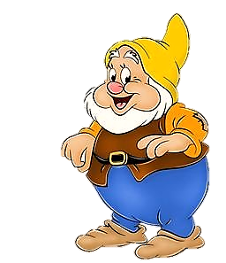
ОТГАДАЙТЕ
ЗАГАДКИ

Slide 3
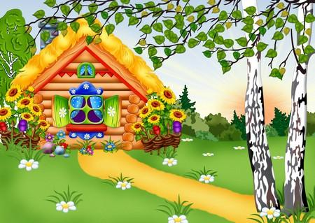
Из муки он был печён,
На сметане был мешён.
На окошке он студился,
По дорожке он катился.
Был он весел, был он смел
И в пути он песню пел,
Съесть хотел его Зайчишка,
Серый волк и бурый Мишка.
А когда малыш в лесу
Встретил рыжую Лису,
От неё уйти не смог.
Что за сказка?

Slide 4
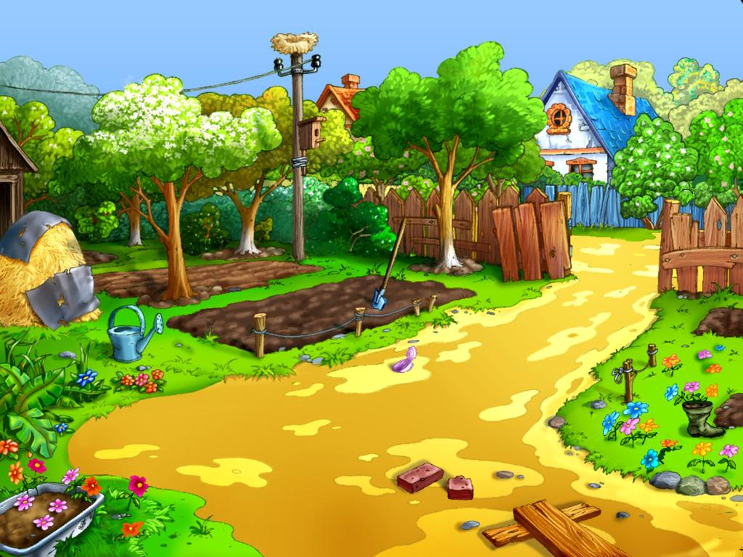
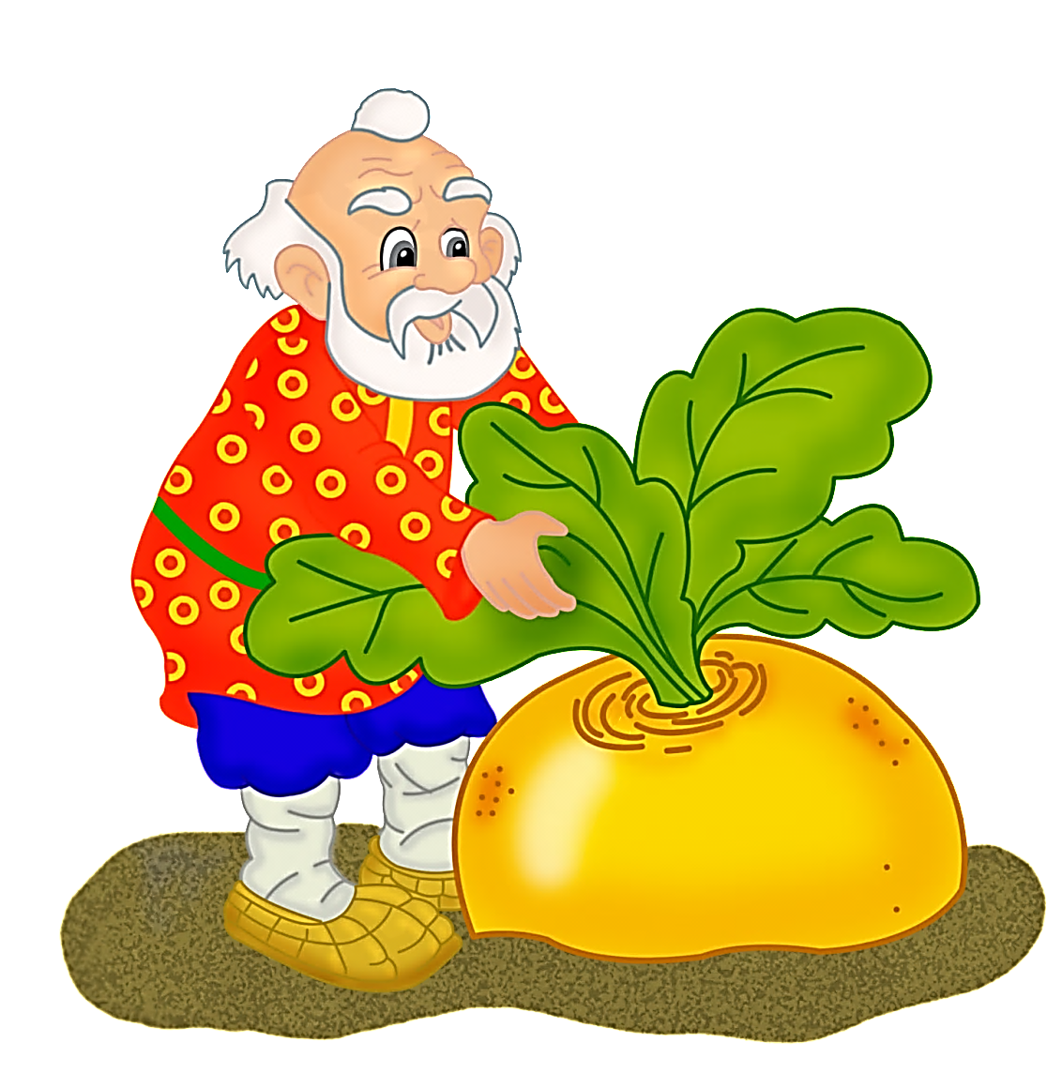
Кто-то за кого-то ухватился крепко,
Ох, никак не вытянуть, ох, засела крепко.
Но еще помощники скоро прибегут,
Победит упрямицу дружный общий труд.
Кто засел так крепко? Кто же это…

Slide 5
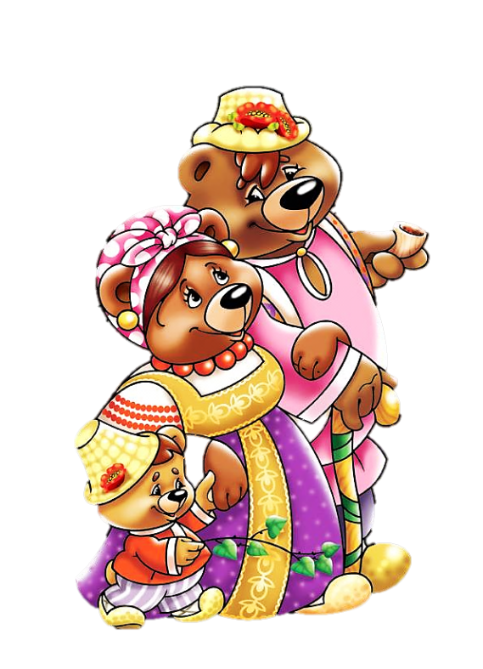
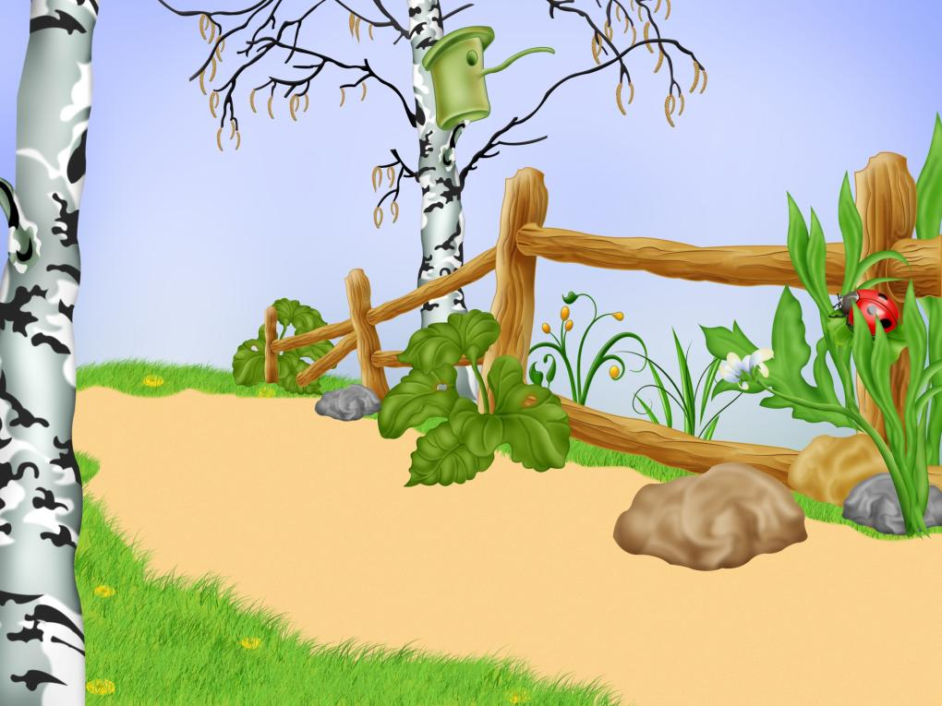
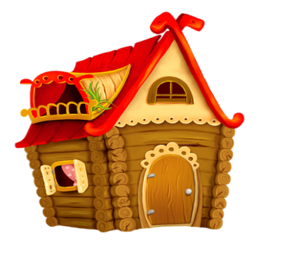
Чашки три и три постели,
Стульев тоже три, смотри,
И жильцов здесь в самом деле
Проживает ровно три.
Как увидишь, сразу ясно:
В гости к ним ходить опасно.
Убегай скорей, сестричка,
Из окна лети, как птичка.
Убежала! Молодец!
Значит, сказке всей конец.
По слогам читает Федя:
Это сказка ...

Slide 6
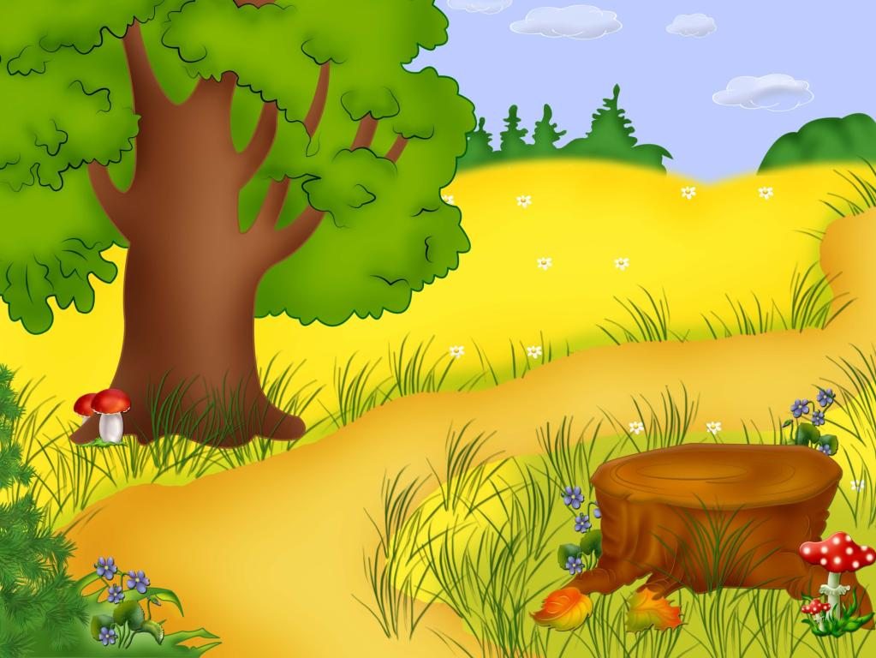
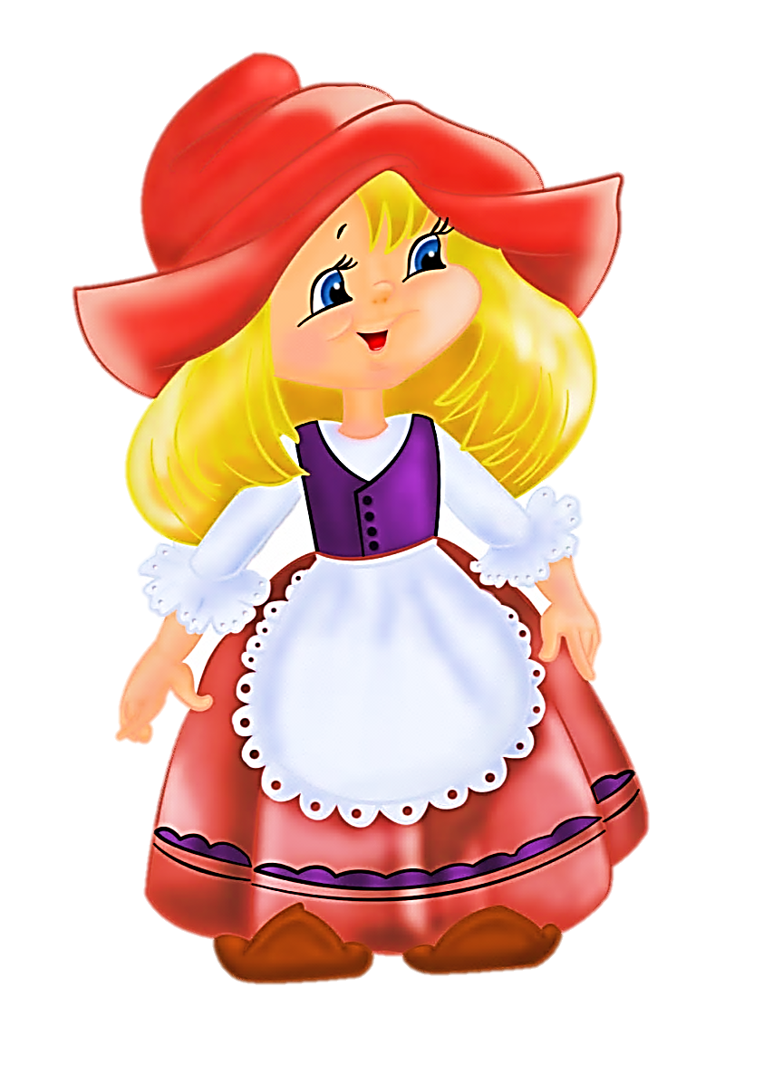
Бабушка девочку очень любила. Шапочку красную ей подарила. Девочка имя забыла свое. А ну, подскажите имя ее.

Slide 7
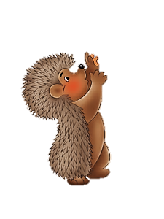
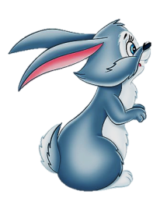
Лечит он мышей и крыс, Крокодилов, зайцев, лис, Перевязывает ранки Африканской обезьянке. И любой нам подтвердит: Это - доктор ...

Slide 8
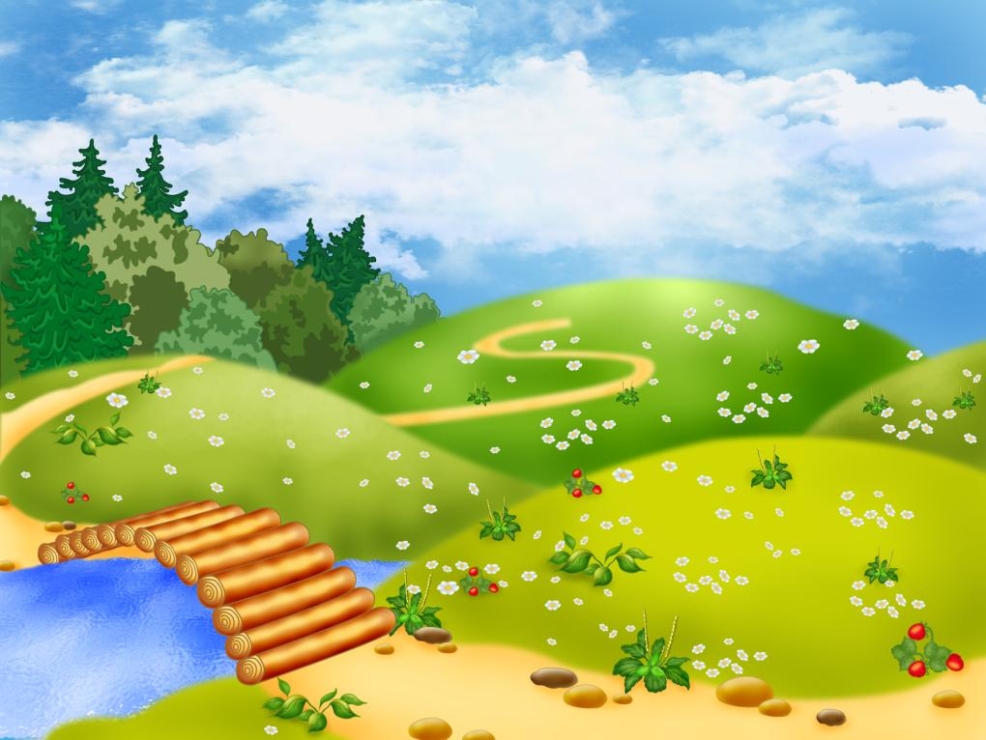
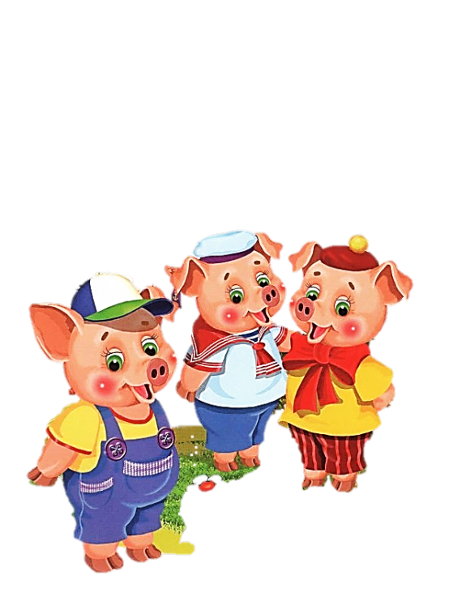
Носик круглый, пятачком, Им в земле удобно рыться, Хвостик маленький крючком, Вместо туфелек - копытца. Трое их - и до чего же Братья дружные похожи. Отгадайте без подсказки, Кто герои этой сказки?

Slide 9
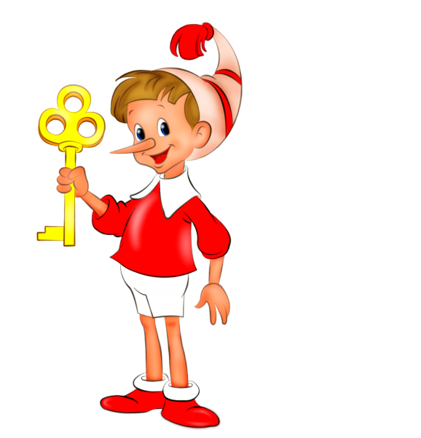
У отца был мальчик странный, Необычный - деревянный. Но любил папаша сына. Что за странный Человечек деревянный На земле и под водой Ищет ключик золотой? Всюду нос сует он длинный. Кто же это?..

Slide 10
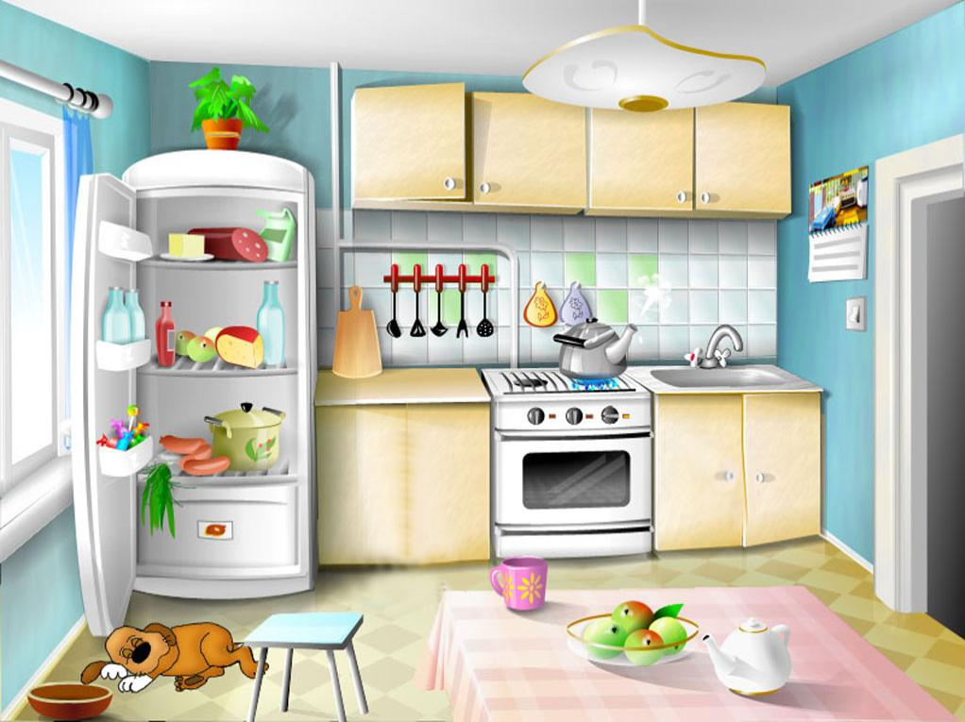
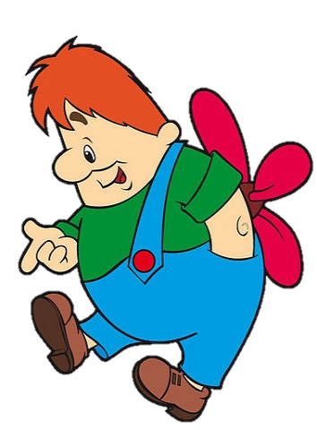
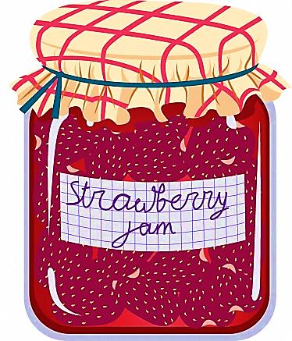
Все девчонки и мальчишки Полюбить его успели. Он - герой веселой книжки, За спиной его - пропеллер. Над Стокгольмом он взлетает Высоко, но не до Марса. И малыш его узнает. Кто же это? Хитрый ...

Slide 11
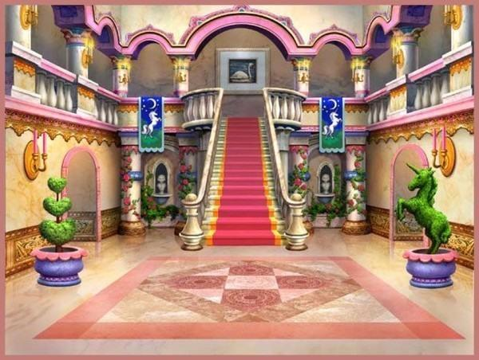
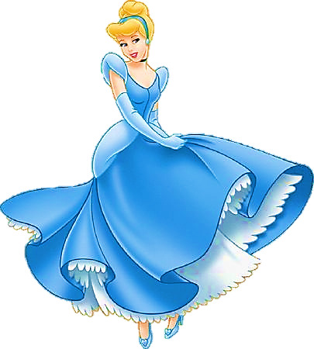
Вы знаете девушку эту, Она в старой сказке воспета. Работала, скромно жила, Не видела ясного солнышка, Вокруг - только грязь и зола. А звали красавицу ...

Slide 12
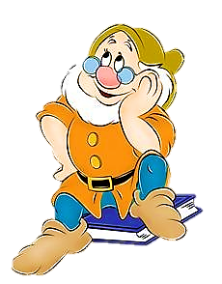
УГАДАЙТЕ,
ИЗ КАКОЙ
ГЕРОИ
СКАЗКИ?

Slide 13
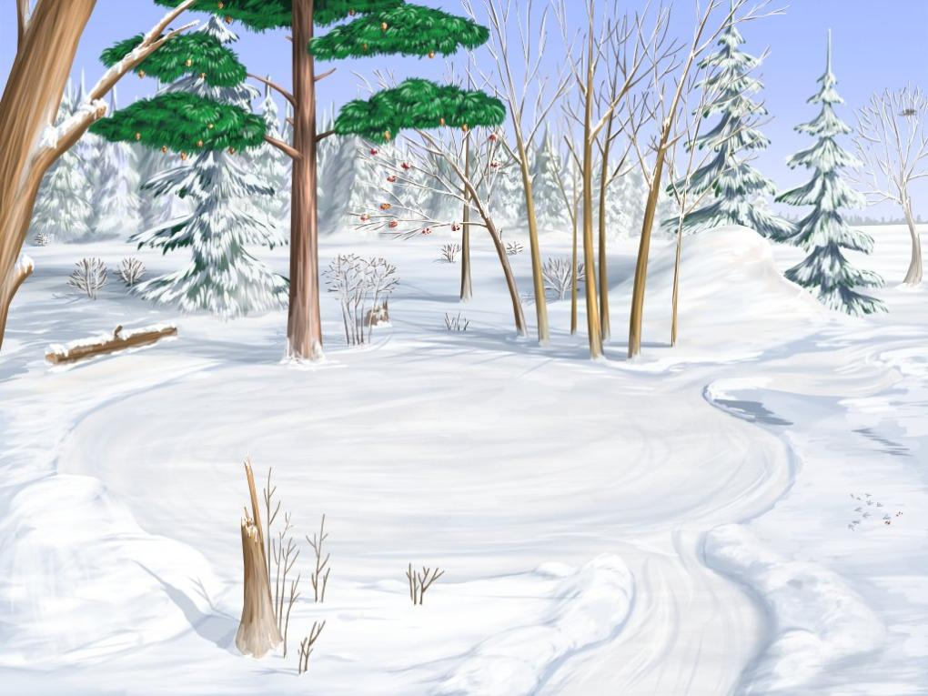
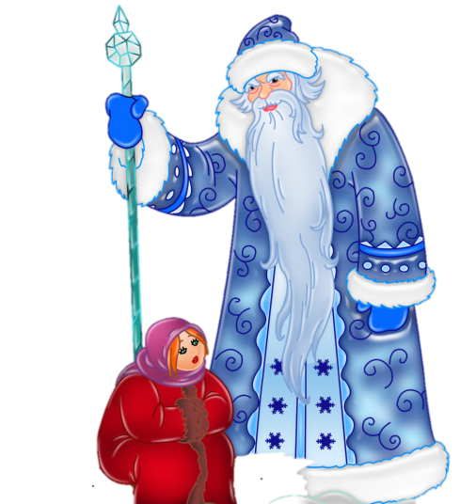
«МОРОЗКО»

Slide 14
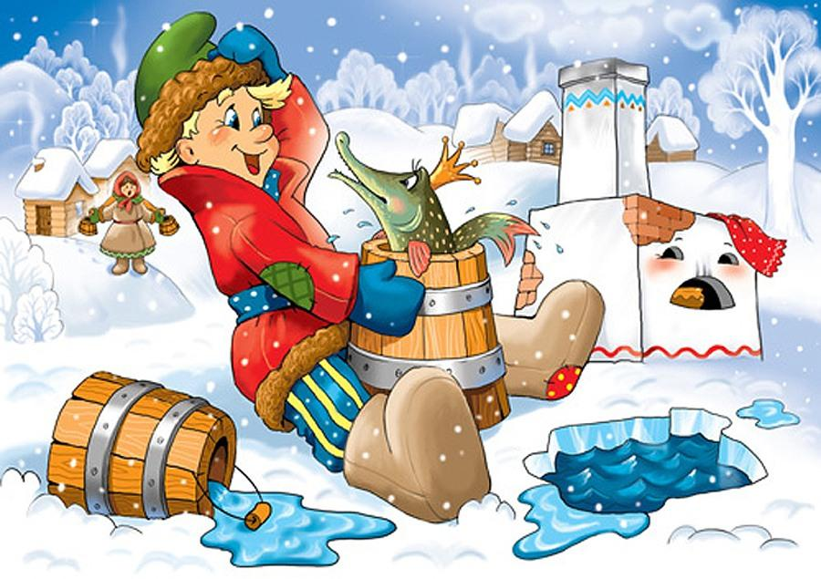
«ПО ЩУЧЬЕМУ ВЕЛЕНИЮ»

Slide 15
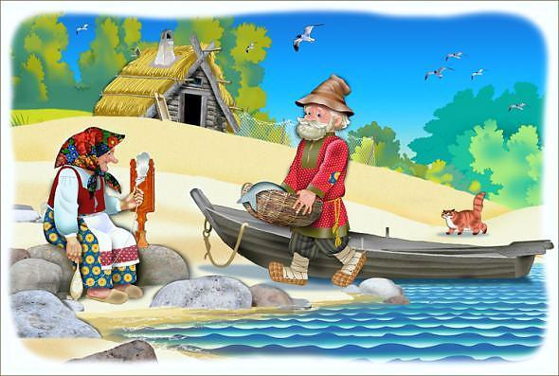
«СКАЗКА О РЫБАКЕ И РЫБКЕ»

Slide 16
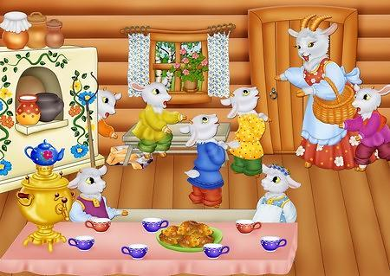
«ВОЛК И СЕМЕРО КОЗЛЯТ»

Slide 17
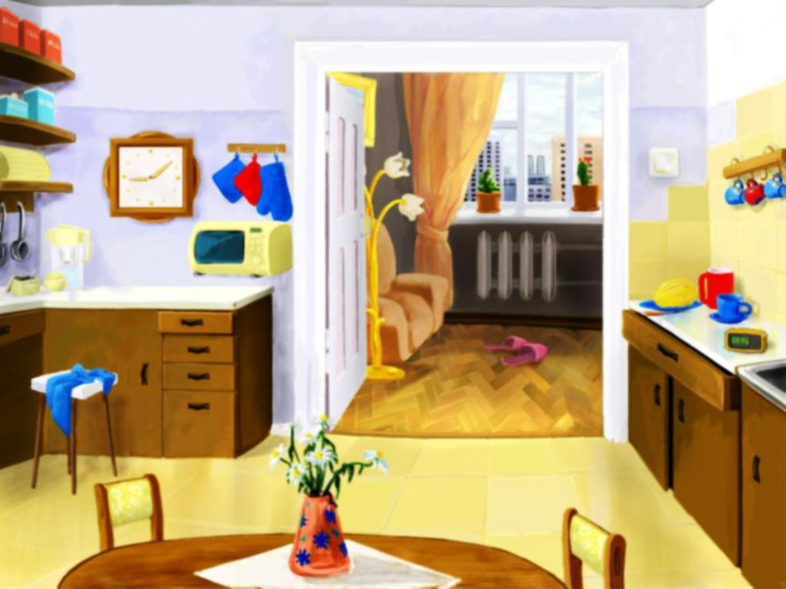
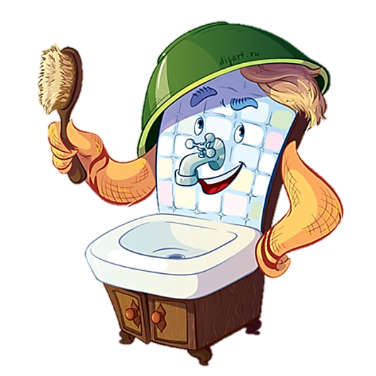
«МОЙДОДЫР»

Slide 18
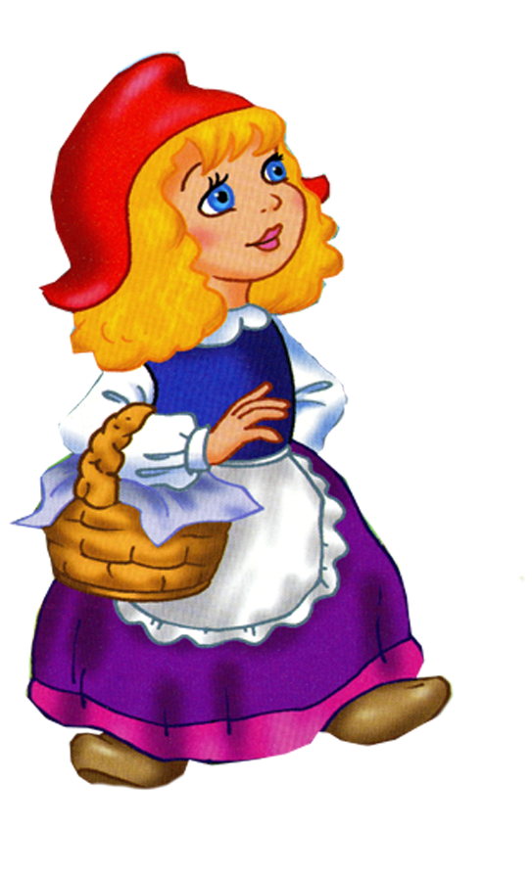
Задание от Красной Шапочки «Пройди лабиринт»

Slide 19
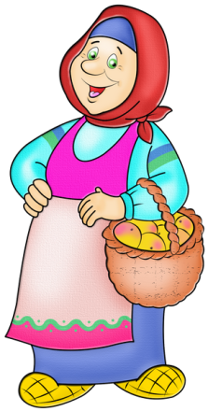
Задание «Пройди лабиринт»

Slide 20
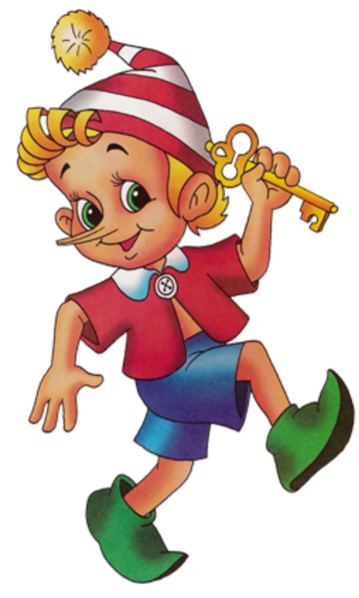
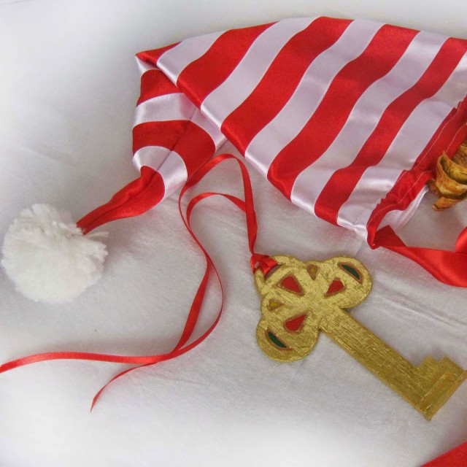
Задание от Буратино «Что чему нужно?»

Slide 24
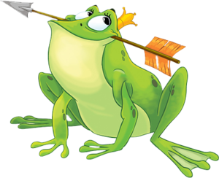
Задание от Царевны лягушки «Найди лишнюю сказку»

Slide 28
Молодцы!!!

